Slide 1
如何度过大学生活？

Slide 2
学习篇

Slide 3
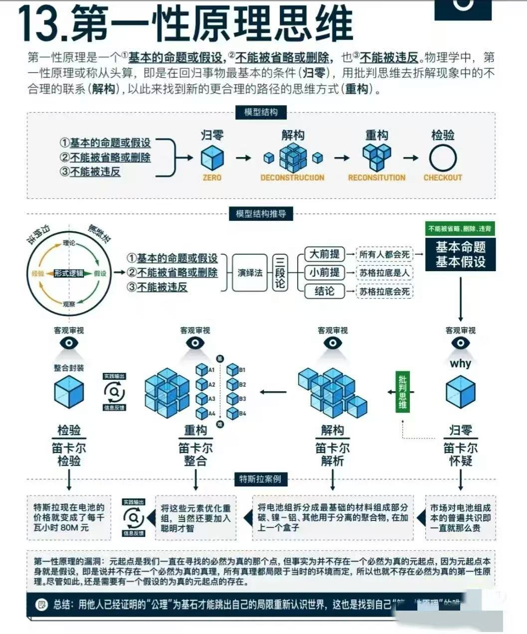

Slide 4


Slide 5
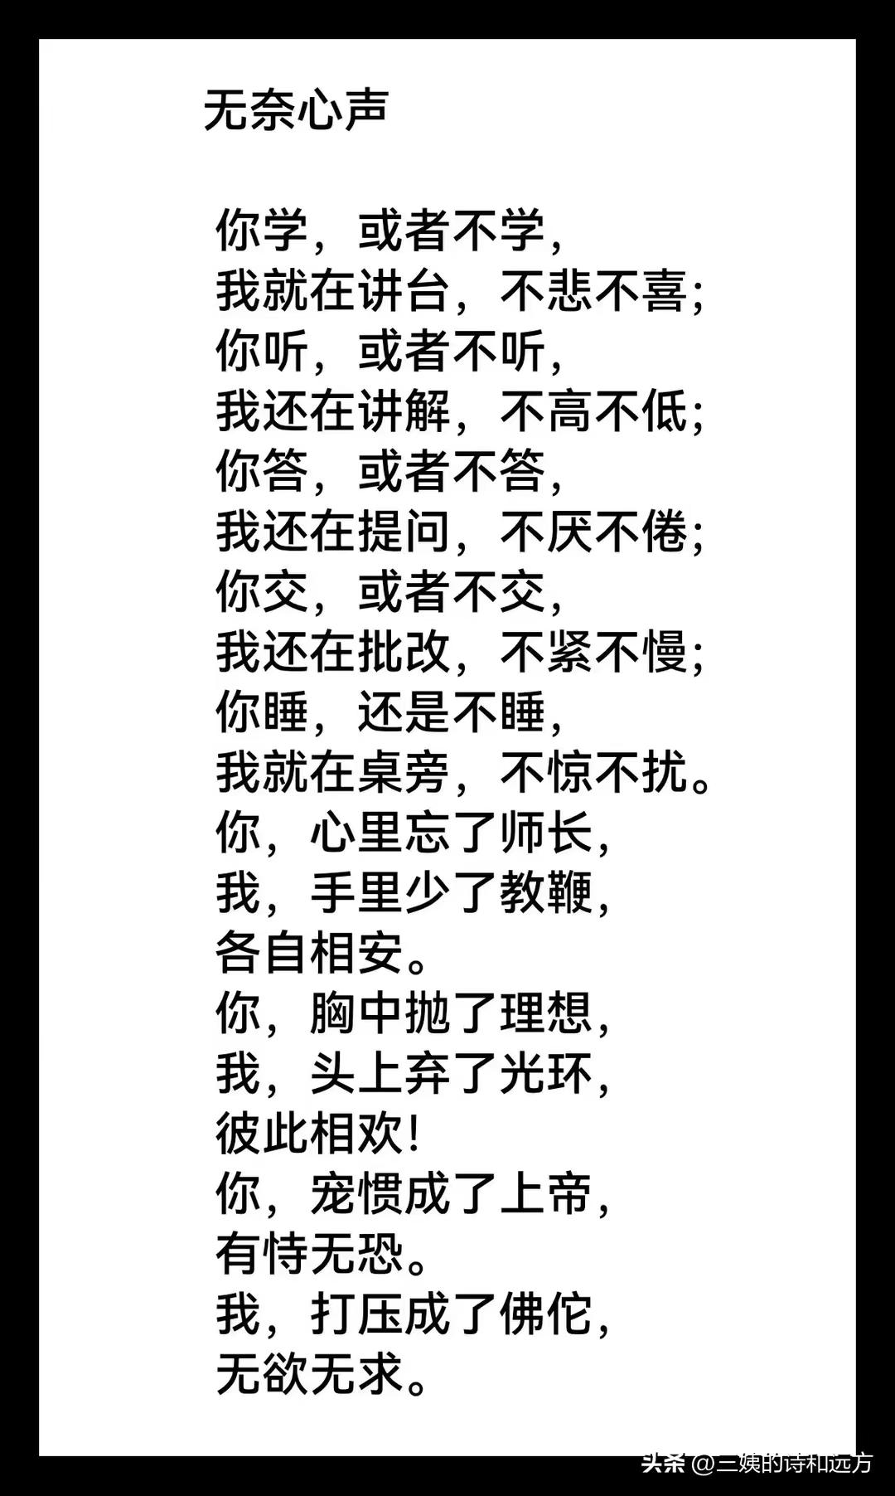

Slide 6


Slide 7
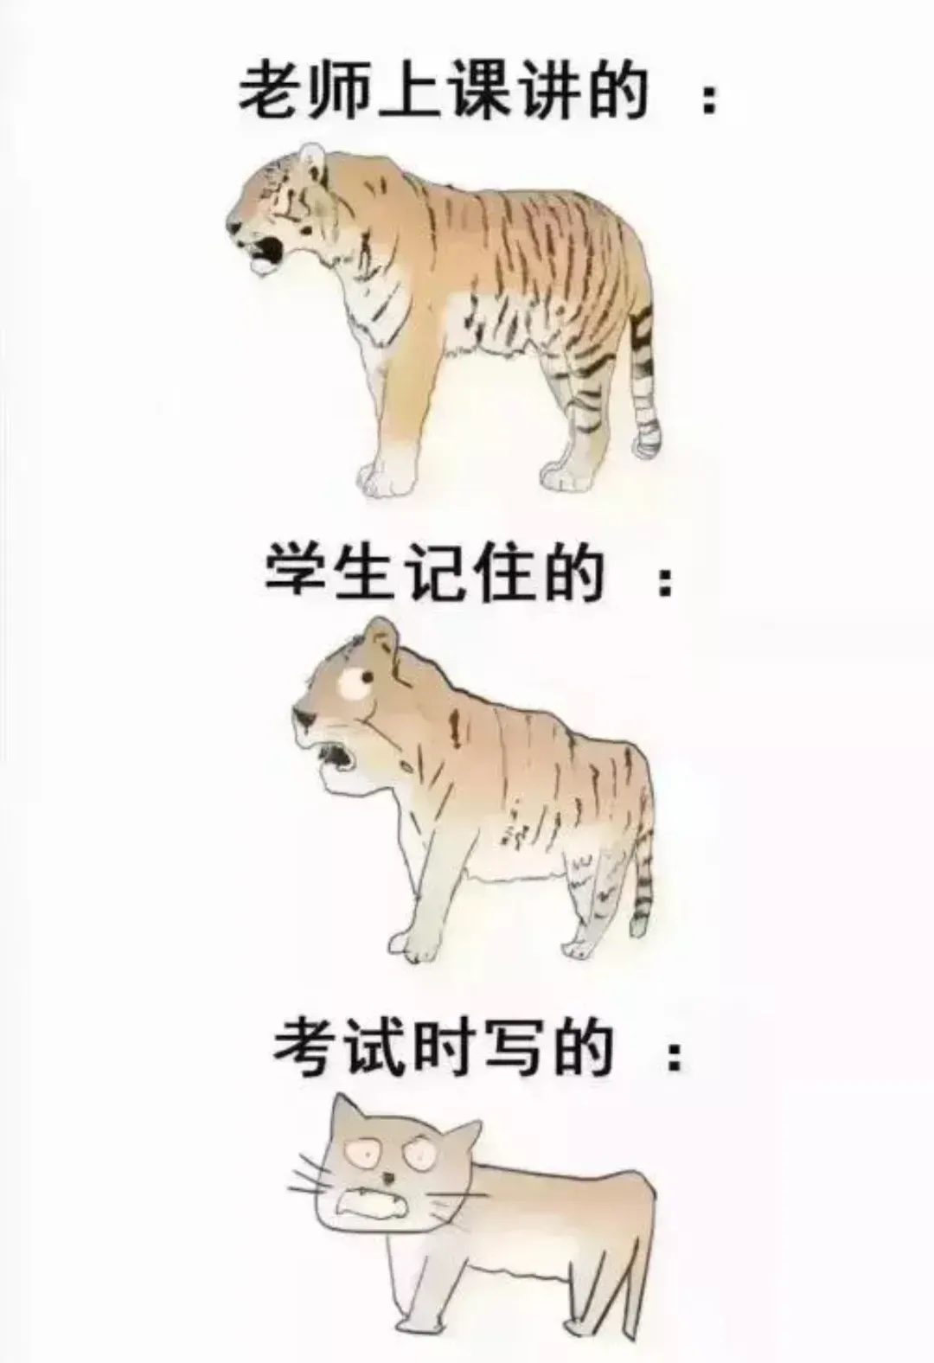


Slide 8
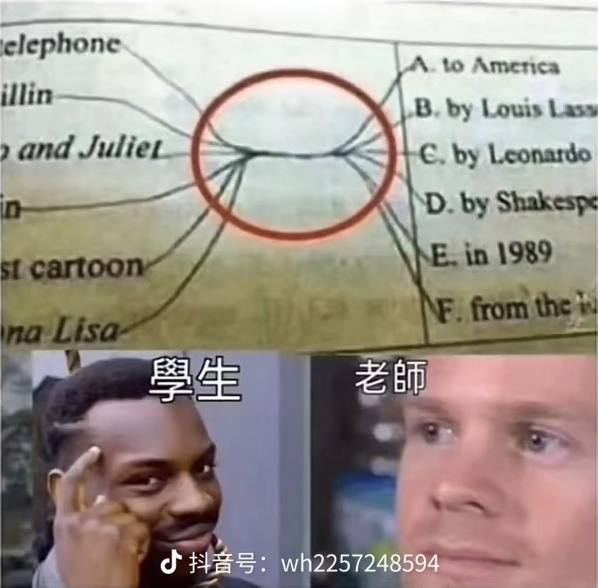

Slide 9


Slide 10
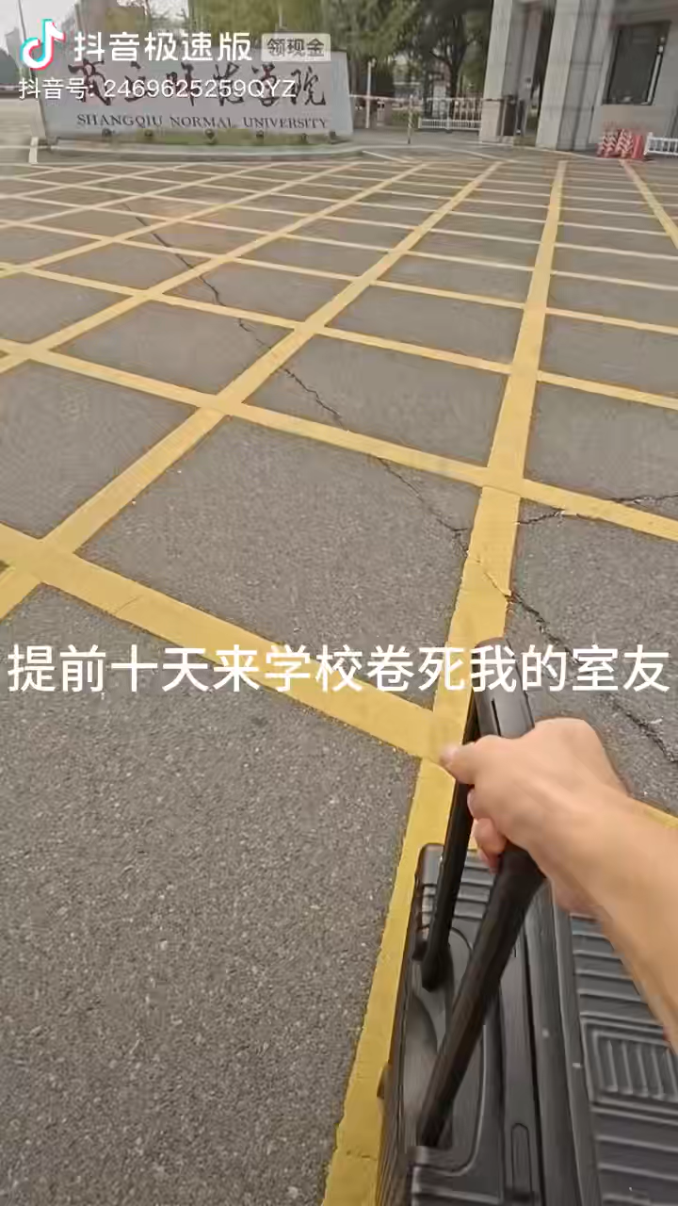

Slide 11

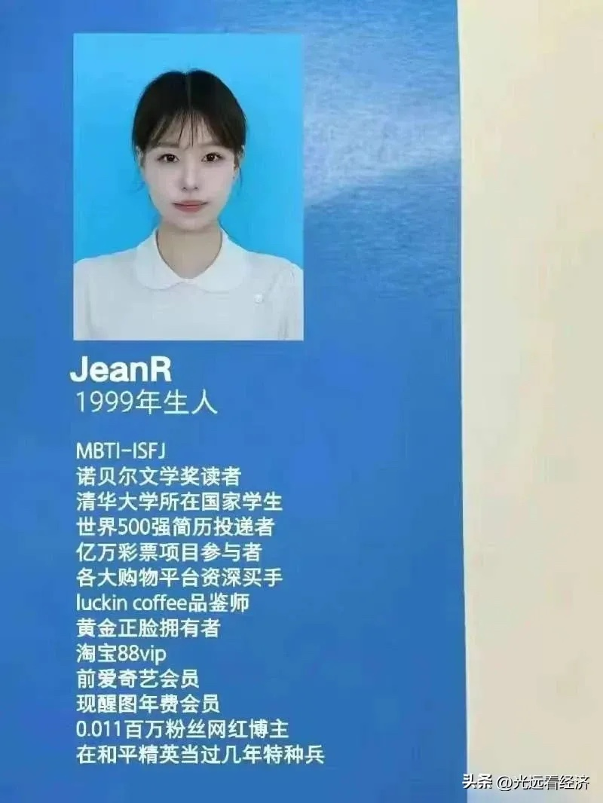

Slide 12
锻炼篇

Slide 13


Slide 14
独树一帜
不枉此生

Slide 15


